Slide 1
Обратное программирование
По мотивам “Inverse Optimization, Part I: Linear Programming and General Problem”
by Ravindra K. Ahuja James B. Orlin

Slide 2

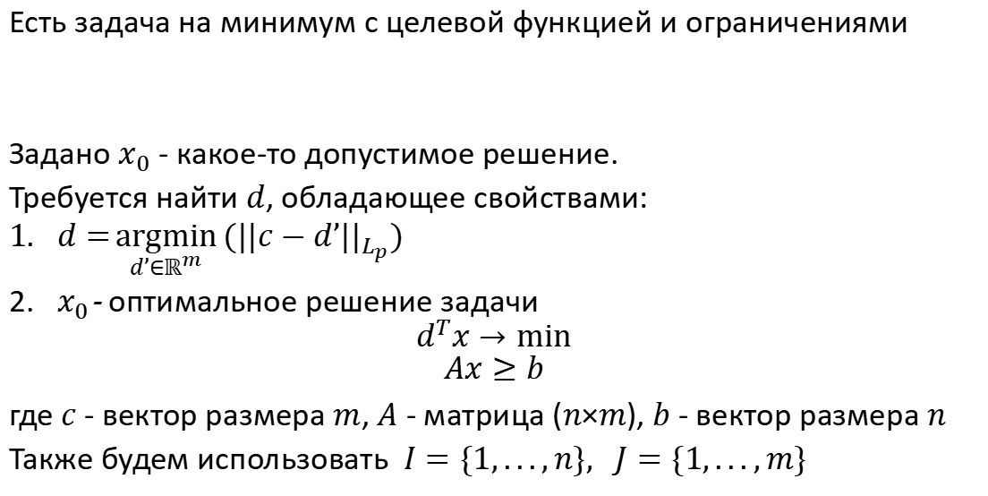
Постановка задачи
Есть задача на минимум с целевой функцией и ограничениями
Задано $x_{0}$ - какое-то допустимое решение.
Требуется найти $d$, обладающее свойствами:
$d=\underset{d’∈ℝ^{m}}{argmin}{({||c−d’||}_{L_{p}})}$
$x_{0}$- оптимальное решение задачи
$$d^{T}x→min$$
$$Ax≥b$$
где $c$ - вектор размера $m$, $A$ - матрица ($n$×$m$), $b$ - вектор размера $n$
Также будем использовать $I=\{1,...,n\}, J=\{1,...,m\}$
 | $$с^{T}x→min$$ $$Ax≥b$$ | (A.1)

Slide 3

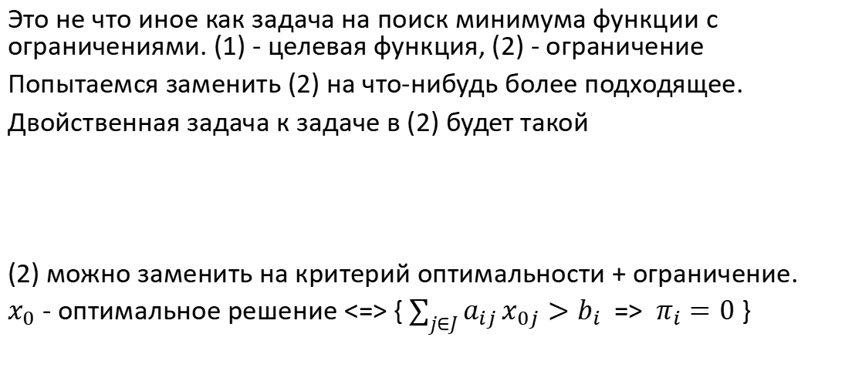
Постановка задачи
Это не что иное как задача на поиск минимума функции с ограничениями. (1) - целевая функция, (2) - ограничение
Попытаемся заменить (2) на что-нибудь более подходящее.
Двойственная задача к задаче в (2) будет такой
(2) можно заменить на критерий оптимальности + ограничение.
$x_{0}$ - оптимальное решение <=> { $\sum_{j∈J}{a_{ij}}x_{0j}>b_{i}$ => $π_{i}=0$ }
 | $$b^{T}π→max$$ $$A^{T}π=d, π≥0$$ | (A.2)

Slide 4



Теперь задача выглядит так
Сумма в нижнем выражении не содержит в себе переменных, значит можем сразу взять и сказать, что все такие $π_{i}$ равны нулю.
Пусть B - множество индексов для которых ограчения выполняются как равенства, тогда задача
 | $${||c−d’||}_{L_{p}}→min$$ $$A^{T}π=d, π≥0,$$ если $\sum_{j∈J}{a_{ij}}x_{0j}>b_{i}$ , то $π_{i}=0$ | (A.3)
 | $${||c−d’||}_{L_{p}}→min$$ $\sum_{i∈B}{a_{ij}}π_{i}=d_{j}$,$∀ j∈J$ $$π_{i}≥0, ∀ i∈B$$ | (A.4)

Slide 5

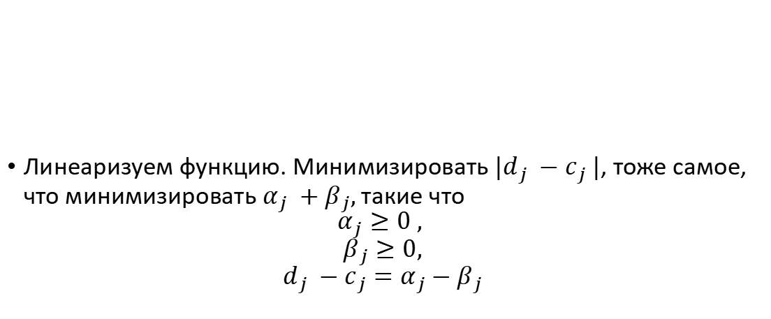
p = 1
 | $$\sum_{j∈J}{|d_{j} −c_{j} |}→min$$ $$\sum_{i∈B}{a_{ij}}π_{i}=d_{j}, ∀ j∈J$$ $$π_{i}≥0, ∀ i∈B$$ | (B.1)
Линеаризуем функцию. Минимизировать $|d_{j} −c_{j} |$, тоже самое, что минимизировать $α_{j} +β_{j}$, такие что
$$α_{j}≥0 ,$$
$$β_{j}≥0,$$
$$d_{j} −c_{j}=α_{j}−β_{j}$$

Slide 6
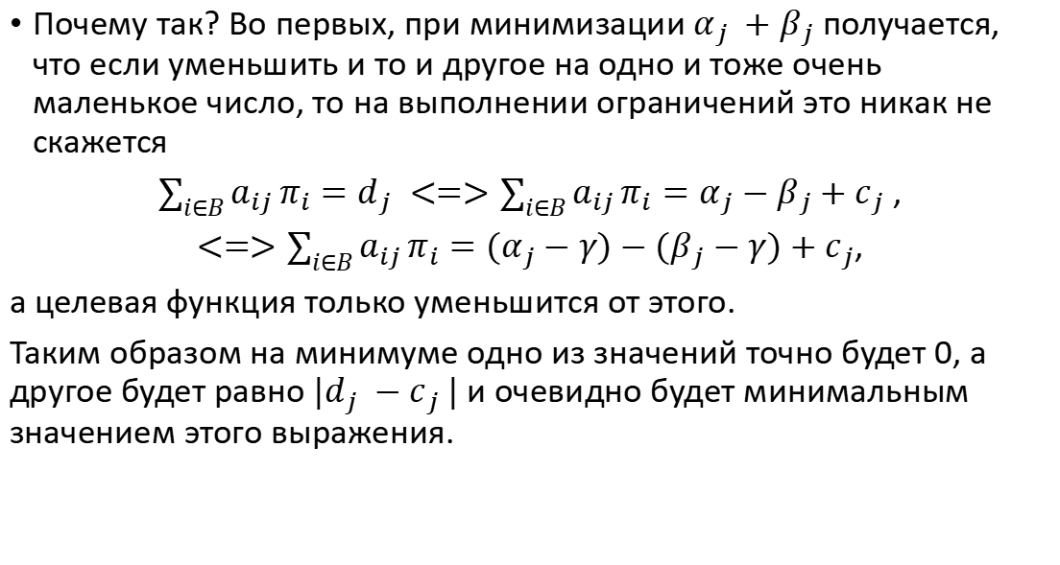
Почему так? Во первых, при минимизации $α_{j} +β_{j}$ получается, что если уменьшить и то и другое на одно и тоже очень маленькое число, то на выполнении ограничений это никак не скажется
$\sum_{i∈B}{a_{ij}}π_{i}=d_{j} <=>\sum_{i∈B}{a_{ij}}π_{i}=α_{j}−β_{j}+c_{j}$,
$<=>\sum_{i∈B}{a_{ij}}π_{i}=(α_{j}−γ)−(β_{j}−γ)+c_{j}$,
а целевая функция только уменьшится от этого.
Таким образом на минимуме одно из значений точно будет 0, а другое будет равно $|d_{j} −c_{j} |$ и очевидно будет минимальным значением этого выражения.

Slide 7
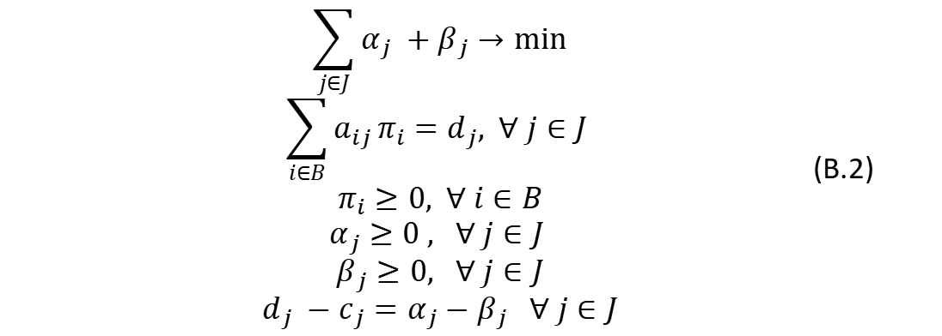

Теперь это ЗЛП.
 | $$\sum_{j∈J}{α_{j} +β_{j}}→min$$ $$\sum_{i∈B}{a_{ij}}π_{i}=d_{j}, ∀ j∈J$$ $$π_{i}≥0, ∀ i∈B$$ $$α_{j}≥0 , ∀ j∈J$$ $$β_{j}≥0, ∀ j∈J$$ $$d_{j} −c_{j}=α_{j}−β_{j} ∀ j∈J$$ | (B.2)

Slide 8


Введем обозначение
Тогда
 | $$с_{j}^{π}=β_{j}−α_{j} =c_{j}−\sum_{i∈B}{a_{ij}}π_{i}$$ | (1)
 | $$d_{j} =c_{j}−с_{j}^{π}$$ | (2)

Slide 9


Построим двойственную задачу к задаче B.2:
Двойственные переменные - $y_{j}$, $j∈J$
Целевая функция - $\sum_{j∈J}{c_{j}}y_{j}+0(...)→min$
Ограничения из $“\sum_{i∈B}{a_{ij}}π_{i}”$ -> $\sum_{j∈J}{a_{ij}}y_{j}≥0$
Ограничения из $α_{j}−β_{j}$ -> $−y_{j}≥−1$ и $y_{j}≥−1$
 | $$\sum_{j∈J}{c_{j}y_{j}} →min$$ $$\sum_{j∈J}{a_{ij}}y_{j}≥0_{i}, ∀ i∈B$$ $$−1≤y_{j}≤1, ∀ j∈J$$ | (B.3)

Slide 10

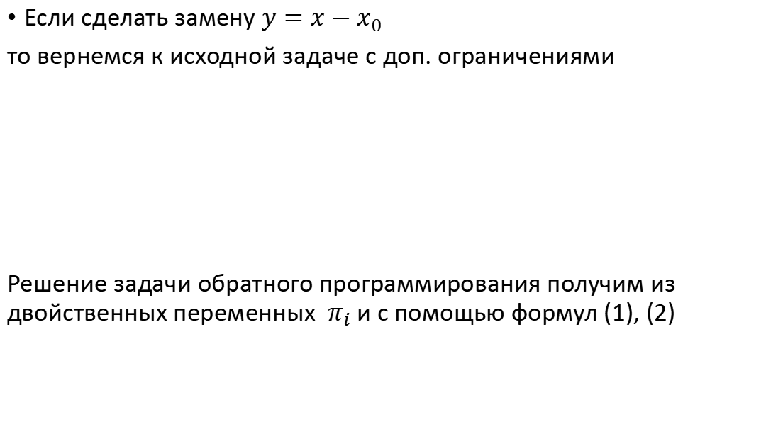
Если сделать замену $y=x−x_{0}$
то вернемся к исходной задаче с доп. ограничениями
Решение задачи обратного программирования получим из двойственных переменных $π_{i}$ и с помощью формул (1), (2)
 | $$\sum_{j∈J}{c_{j}x_{j}} →min$$ $$\sum_{j∈J}{a_{ij}}x_{j}≥b_{i}, ∀ i∈B$$ $$|x_{j}−x_{0j}|≤1, ∀ j∈J$$ | (B.4)

Slide 11

Анализ результата (при p = 1)
4 случая
Рассмотрим как будет меняться задача в зависимости от расположения $x_{0}$ в пространстве относительно ограничений.
1) Все ограничения при $x_{0}$ не выполняются.
- $x_{0}$ - недопустимая точка для данной задачи, а значит и для задачи обратного программирования.

Slide 12

2) Все ограничения при $x_{0}$ выполняются как строгие неравенства.
- $x_{0}$ - не может быть оптимальным решением задачи (А.1) ни при каких $d$ (не равных нулю). Оптимальное решение должно быть базисным.
- Однако, если $d=0$, то любое допустимое решение - решение. Т.е. для такого $x_{0}$ решением будет нулевой вектор $d$.

Slide 13
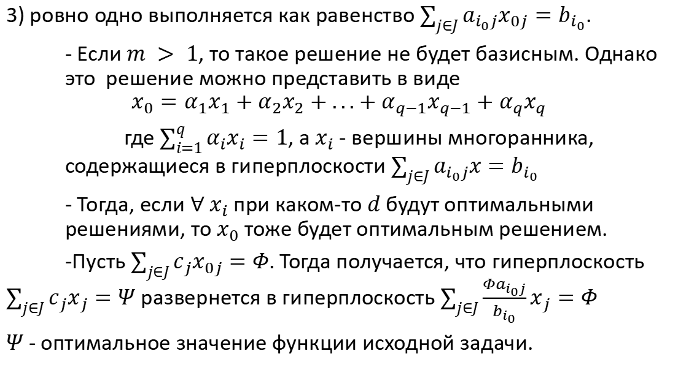
3) ровно одно выполняется как равенство $\sum_{j∈J}{a_{i_{0}j}x_{0j}}=b_{i_{0}}$.
- Если $m > 1$, то такое решение не будет базисным. Однако это решение можно представить в виде
$$x_{0}={α_{1}x}_{1}+{α_{2}x}_{2}+...+{α_{q−1}x}_{q−1}+{α_{q}x}_{q}$$
где $\sum_{i=1}^{q}{{α_{i}x}_{i}}=1$, а $x_{i}$ - вершины многоранника, содержащиеся в гиперплоскости $\sum_{j∈J}{a_{i_{0}j}x}=b_{i_{0}}$
- Тогда, если ${∀ x}_{i}$ при каком-то $d$ будут оптимальными решениями, то $x_{0}$ тоже будет оптимальным решением.
-Пусть $\sum_{j∈J}{c_{j}x_{0j}}=Φ.$ Тогда получается, что гиперплоскость $\sum_{j∈J}{c_{j}x_{j}}=Ψ$ развернется в гиперплоскость $\sum_{j∈J}{\frac{{Φa}_{i_{0}j}}{b_{i_{0}}}x_{j}}=Φ$
$Ψ$ - оптимальное значение функции исходной задачи.

Slide 14
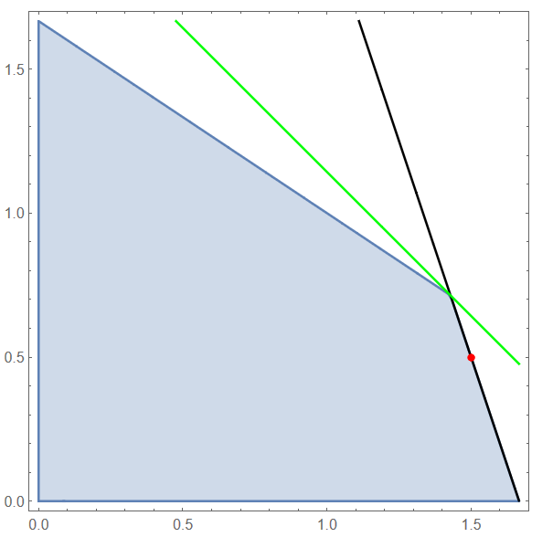

Зеленая прямая - линия уровня исходной целевой функции при оптимальном значении.
Черная прямая - линия уровня получившейся целевой функции при оптимальном значении.
Красная точка - $x_{0}$

Slide 15
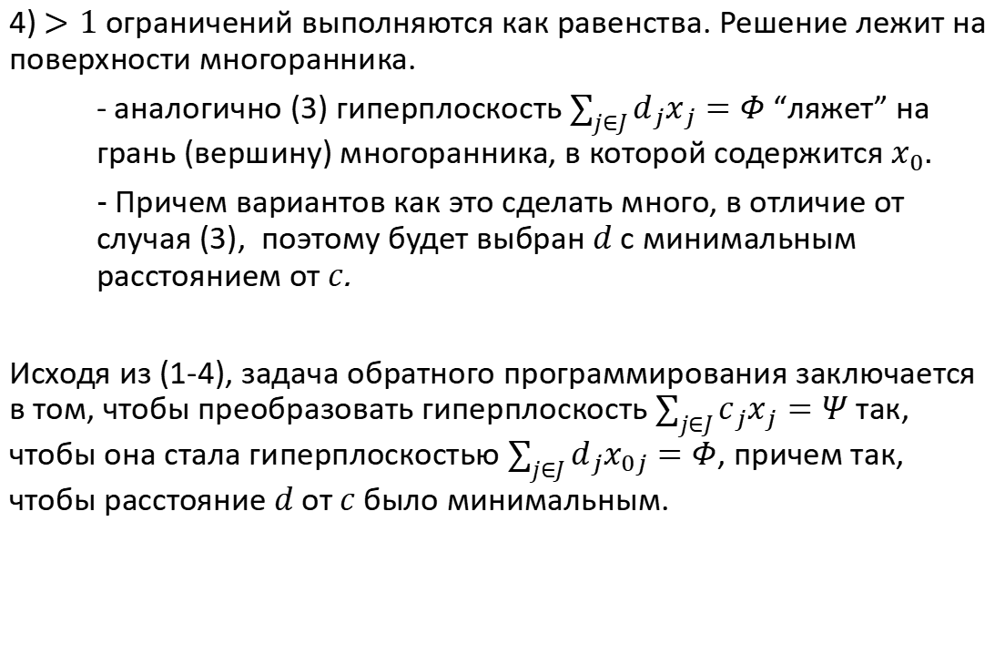
4) $>1$ ограничений выполняются как равенства. Решение лежит на поверхности многоранника.
- аналогично (3) гиперплоскость $\sum_{j∈J}{d_{j}x_{j}}=Φ$ “ляжет” на грань (вершину) многоранника, в которой содержится $x_{0}$.
- Причем вариантов как это сделать много, в отличие от случая (3), поэтому будет выбран $d$ с минимальным расстоянием от $c$.
Исходя из (1-4), задача обратного программирования заключается в том, чтобы преобразовать гиперплоскость $\sum_{j∈J}{c_{j}x_{j}}=Ψ$ так, чтобы она стала гиперплоскостью $\sum_{j∈J}{d_{j}x_{0j}}=Φ$, причем так, чтобы расстояние $d$ от $c$ было минимальным.

Slide 16
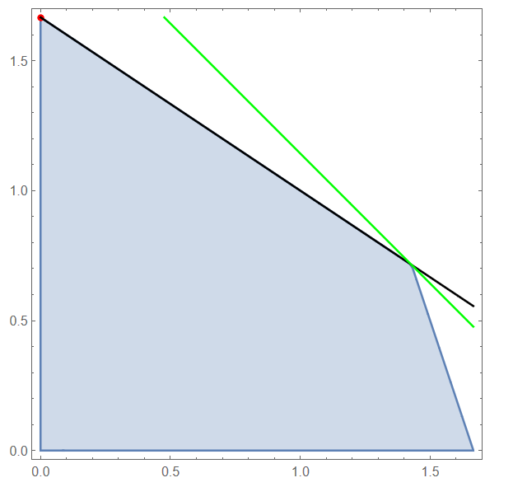
Зеленая прямая - линия уровня исходной целевой функции при оптимальном значении.
Черная прямая - линия уровня получившейся целевой функции при оптимальном значении.
Красная точка - $x_{0}$

Slide 17


p = 1 c весами
 | $$\sum_{j∈J}{w_{j}|d_{j} −c_{j} |}→min$$ $$\sum_{i∈B}{a_{ij}}π_{i}=d_{j} , ∀ j∈J$$ $$π_{i}≥0, ∀ i∈B$$ | (B.5)
Понятно, что различие будет в том, что при переменных $α_{j}$и $β_{j}$ коэффициент будет не 1, а $w_{j}$. Поэтому доп. ограничение будет таким
$$|x_{j}−x_{0j}|≤w_{j}$$

Slide 18
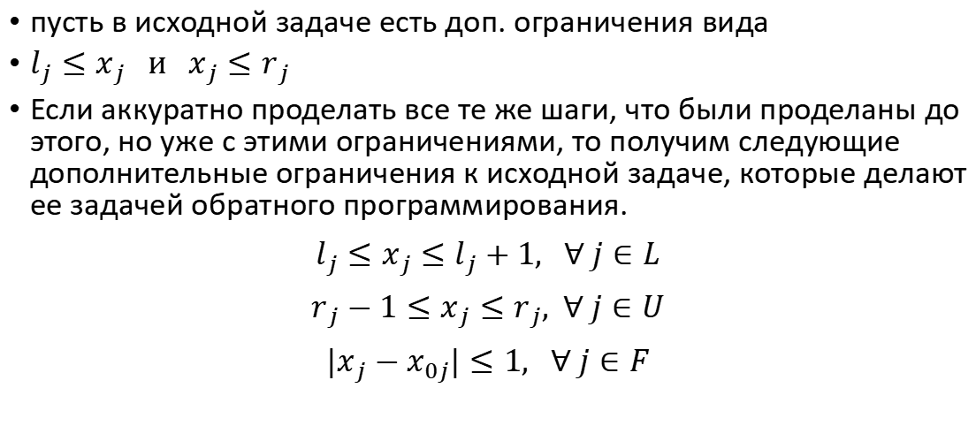
p = 1 с доп. ограничениями
пусть в исходной задаче есть доп. ограничения вида
$l_{j}≤x_{j}$ и $x_{j}≤r_{j}$
Если аккуратно проделать все те же шаги, что были проделаны до этого, но уже с этими ограничениями, то получим следующие дополнительные ограничения к исходной задаче, которые делают ее задачей обратного программирования.
$$l_{j}≤x_{j}≤l_{j}+1, ∀ j∈L$$
$$r_{j}−1≤x_{j}≤r_{j}, ∀ j∈U$$
$$|x_{j}−x_{0j}|≤1, ∀ j∈F$$

Slide 19
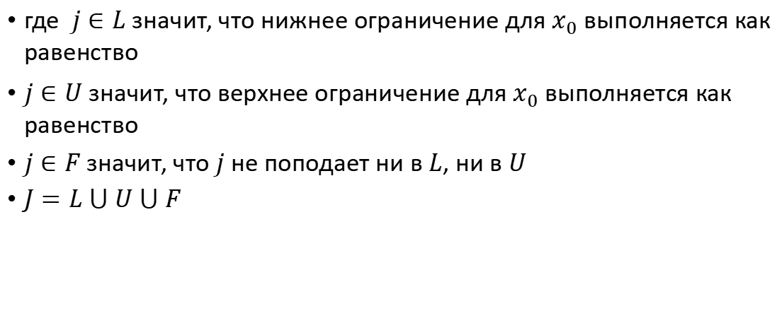
p = 1 с доп. ограничениями
где $j∈L$ значит, что нижнее ограничение для $x_{0}$ выполняется как равенство
$j∈U$ значит, что верхнее ограничение для $x_{0}$ выполняется как равенство
$j∈F$ значит, что $j$ не поподает ни в $L$, ни в $U$
$J=L ⋃ U ⋃ F$

Slide 20

Формула 2 в данной задаче примет вид:
 | $$d_{j} =\left\{\begin{matrix}c_{j}−|с_{j}^{π}| если с_{j}^{π}>0 и x_{j}^{0}>l_{j}^{0} \\ c_{j}−|с_{j}^{π}| если с_{j}^{π}<0 и x_{j}^{0}<u_{j}^{0} \\ c_{j} иначе\end{matrix}\right.$$ | (3)

Slide 21
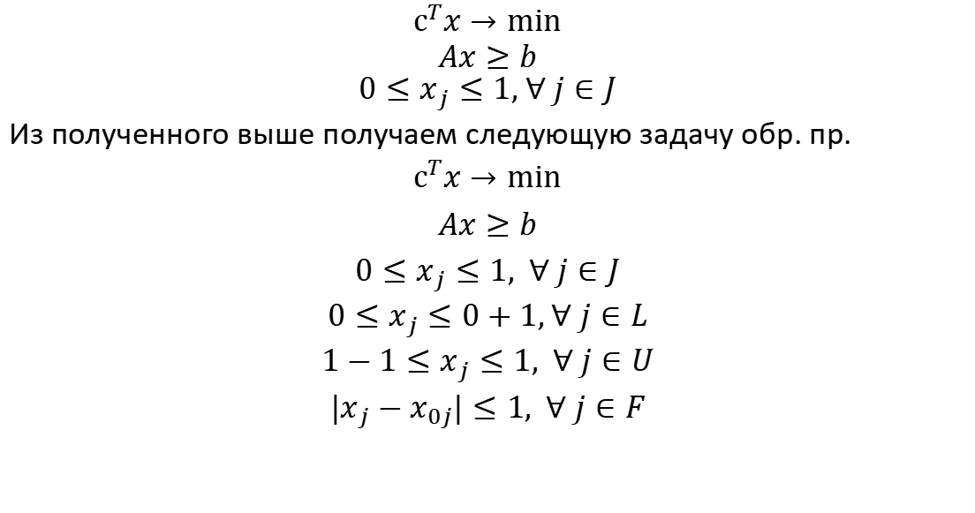
0-1 ЗЛП
$$с^{T}x→min$$
$$Ax≥b$$
$$0≤x_{j}≤1, ∀ j∈J$$
Из полученного выше получаем следующую задачу обр. пр.
$$с^{T}x→min$$
$$Ax≥b$$
$$0≤x_{j}≤1, ∀ j∈J$$
$$0≤x_{j}≤0+1, ∀ j∈L$$
$$1−1≤x_{j}≤1, ∀ j∈U$$
$$|x_{j}−x_{0j}|≤1, ∀ j∈F$$

Slide 22
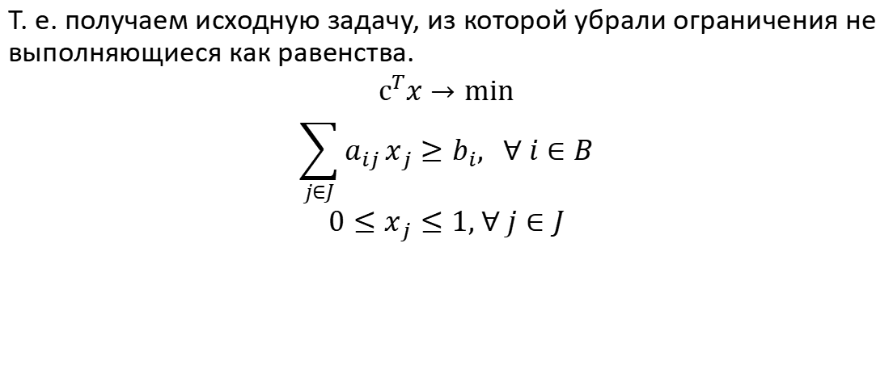
0-1 ЗЛП
Т. е. получаем исходную задачу, из которой убрали ограничения не выполняющиеся как равенства.
$$с^{T}x→min$$
$$\sum_{j∈J}{a_{ij}}x_{j}≥b_{i}, ∀ i∈B$$
$$0≤x_{j}≤1, ∀ j∈J$$

Slide 23
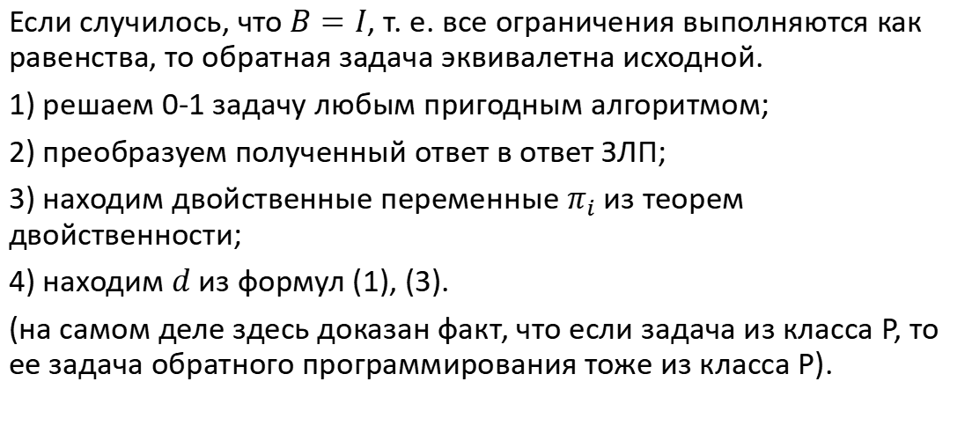
0-1 ЗЛП
Если случилось, что $B=I$, т. е. все ограничения выполняются как равенства, то обратная задача эквивалетна исходной.
1) решаем 0-1 задачу любым пригодным алгоритмом;
2) преобразуем полученный ответ в ответ ЗЛП;
3) находим двойственные переменные $π_{i}$ из теорем двойственности;
4) находим $d$ из формул (1), (3).
(на самом деле здесь доказан факт, что если задача из класса P, то ее задача обратного программирования тоже из класса P).

Slide 24
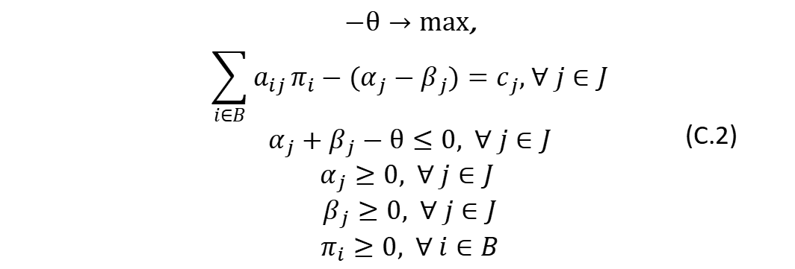

p = ∞
 | $$\max_{j∈J}{|d_{j} −c_{j} |}→min$$ $$\sum_{i∈B}{a_{ij}}π_{i}=d_{j}, ∀ j∈J$$ $$π_{i}≥0, i∈B$$ | (С.1)
Выполним те же шаги, и сначала попробуем линеаризовать f.
 | $−θ→max$, $$\sum_{i∈B}{a_{ij}}π_{i}−(α_{j}−β_{j})=c_{j}, ∀ j∈J$$ $$α_{j}+β_{j}−θ≤0, ∀ j∈J$$ $$α_{j}≥0, ∀ j∈J$$ $$β_{j}≥0, ∀ j∈J$$ $$π_{i}≥0, ∀ i∈B$$ | (С.2)

Slide 25
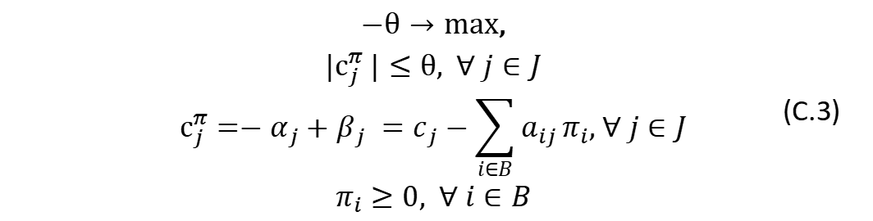

$с_{j}^{π}$ найдем из той же формулы (1), что и была
1) $с_{j}^{π}$ > 0, тогда $α_{j}=0$, a $β_{j}=|с_{j}^{π} |$, и тогда огр. $α_{j}+β_{j}−θ≤0$ принимает вид $|с_{j}^{π} |≤θ$
2) $с_{j}^{π}$ < 0, тогда $β_{j}=0$, a $α_{j}=|с_{j}^{π} |$, и тогда огр. $α_{j}+β_{j}−θ≤0$ принимает вид $|с_{j}^{π} |≤θ$
3) $с_{j}^{π}$ < 0 - очевидно ${α_{j}=β}_{j}=0$ и ограничение выполнено.
 | $−θ→max$, $$|с_{j}^{π} |≤θ, ∀ j∈J$$ $$с_{j}^{π}=−α_{j}+β_{j} =c_{j}−\sum_{i∈B}{a_{ij}}π_{i}, ∀ j∈J$$ $$π_{i}≥0, ∀ i∈B$$ | (С.3)

Slide 26
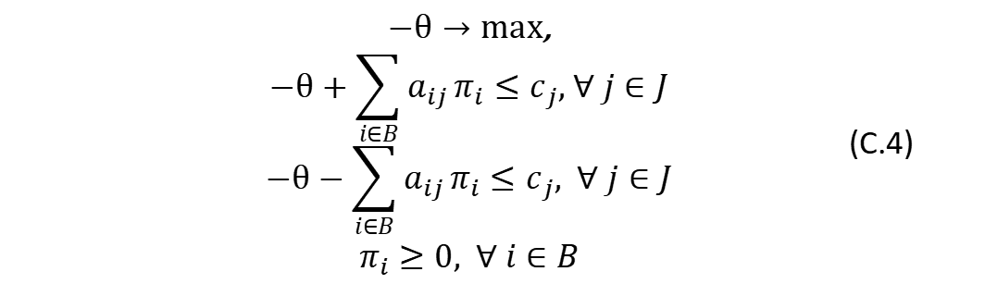

Построим двойственную
Пусть $y_{j}^{+}$ - переменная, связанная с “первыми” ограничениями,
Пусть $y_{j}^{−}$ - переменная, связанная со “вторыми” ограничениями,
 | $−θ→max$, $$−θ+\sum_{i∈B}{a_{ij}}π_{i}≤c_{j}, ∀ j∈J$$ $$−θ−\sum_{i∈B}{a_{ij}}π_{i}≤c_{j}, ∀ j∈J$$ $$π_{i}≥0, ∀ i∈B$$ | (С.4)

Slide 27

Целевая функция - $\sum_{j∈J}{c_{j}}(y_{j}^{+}−y_{i}^{−})→min$
Ограничения из $\sum_{i∈B}{a_{ij}}π_{i}$ -> $\sum_{j∈J}{a_{ij}}(y_{j}^{+}−y_{j}^{−})≥0$
Ограничение из “оставшегося” $\sum_{j∈J}{({−y}_{j}^{+}−y_{j}^{−})}≥−1$
$y_{j}^{+}≥0$
$y_{j}^{−}≥0$

Slide 28



Итого
Пусть $y_{j}=y_{j}^{+}−y_{j}^{−}$
 | $$\sum_{j∈J}{c_{j}}(y_{j}^{+}−y_{j}^{−})→min$$ $$\sum_{j∈J}{a_{ij}}(y_{j}^{+}−y_{j}^{−})≥0, ∀ i∈B$$ $$\sum_{j∈J}{(y_{j}^{+}+y_{j}^{−})}≤1$$ | (С.5)
 | $$\sum_{j∈J}{c_{j}}y_{j}→min$$ $$\sum_{j∈J}{a_{ij}}y_{j}≥0, ∀ i∈B$$ $$\sum_{j∈J}{|y_{j}|}≤1$$ | (С.6)

Slide 29


Если сделать замену $y=x−x_{0}$
то вернемся к исходной задаче с доп. ограничением
 | $$\sum_{j∈J}{c_{j}}x_{j}→min$$ $$\sum_{j∈J}{a_{ij}}x_{i}≥b_{i}, ∀ i∈B$$ $$\sum_{j∈J}{|x−x_{0}|}≤1$$ | (С.6)

Slide 30
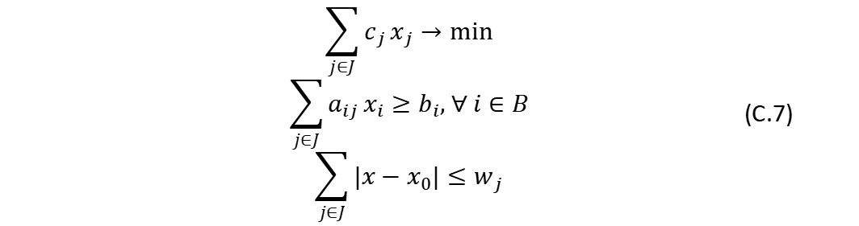

p = ∞ c весами
$$\sum_{j∈J}{w_{j}|d_{j} −c_{j} |}→min$$
$$\sum_{i∈B}{a_{ij}}π_{i}=d_{j}, ∀ j∈J$$
$$π_{i}≥0, ∀ i∈B$$
полная аналогия с p=1
 | $$\sum_{j∈J}{c_{j}}x_{j}→min$$ $$\sum_{j∈J}{a_{ij}}x_{i}≥b_{i}, ∀ i∈B$$ $$\sum_{j∈J}{|x−x_{0}|}≤w_{j}$$ | (С.7)

Slide 31

p = ∞ с доп. ограничениями
пусть в исходной задаче есть доп. ограничения вида
$l_{j}≤x_{j}$ и $x_{j}≤r_{j}$
Аналогично p=1

